Slide 1

مقدمة في الإدارة
الباب الثالث: التنظيم الإداري
الفصل السادس: التنظيم الإداري وأنواعه
الفصل السابع: تصميم الهيكل التنظيمي
الفصل الثامن: السلطة والمسؤولية

Slide 2
الأهداف التعليمية
تعريف الهياكل التنظيمية والعوامل المؤثرة على تصميمها
معرفة نماذج الهياكل التنظيمية المختلفة
كيفية اختيار الهيكل التنظيمي المناسب للمنظمة
أسس التقسيم التنظيمي المختلفة ومزايا/عيوب كل منها
ماهية الخرائط التنظيمية والدليل التنظيمي
كيفية إعادة التنظيم والأسباب الموجبة له

Slide 3
الهياكل التنظيمية، ما هي ولم هي مهمة؟
الهيكل التنظيمي هو الإطار أو البناء العام الذي يحدد شكل وموقع الإدارات/الأقسام/الوحدات الإدارية في المنظمة.
وأهمية الهياكل التنظيمية تنبع من أهمية وجود هكذا تقسيم داخلي لمعرفة كيفية سير الأنشطة المختلفة في كل إدارة/ قسم وأيضًا سبل وطرق التنسيق بين الإدارات والأقسام المختلفة.

Slide 4
تصميم واختيار الهيكل التنظيمي للمنظمة
تصميم واختيار الهيكل التنظيمي يعتمد على عوامل متعددة:
إستراتيجية المنظمة
حجم المنظمة
دورة حياة المنظمة
تمركز نشاطات المنظمة
درجة تخصصية نشاط المنظمة
المهارات والقدرات المتوافرة
التكنولوجيا
الثقافة التنظيمية

Slide 5
تصميم واختيار الهيكل التنظيمي للمنظمة - تتمة
هناك نموذجان رئيسان لتصميم الهياكل التنظيمية، هما:
النموذج الكلاسيكي: ويشمل التنظيم التنفيذي، التنظيم الوظيفي، والتنظيم التنفيذي الاستشاري (3 أنواع رئيسية)
النموذج العضوي: ويشمل المصفوفة التنظيمية، والتنظيم الشبكي، و تنظيم الفريق (3 أنواع رئيسية)

Slide 6
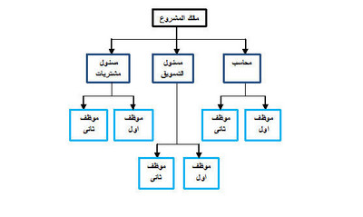
الهيكل التنظيمي التنفيذي

Slide 7
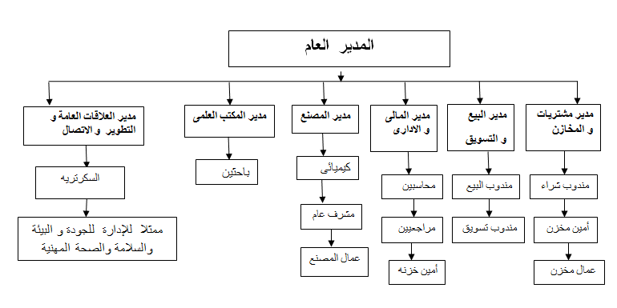
الهيكل التنظيمي الوظيفي

Slide 8
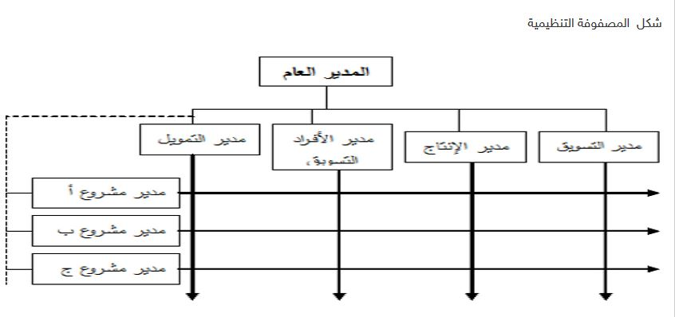
الهيكل على هيئة مصفوفة تنظيمية

Slide 9

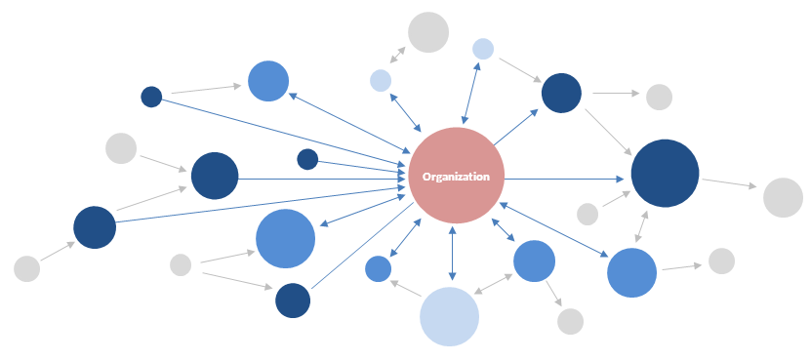
الهيكل على شكل تنظيم شبكي

Slide 10

تصميم واختيار الهيكل التنظيمي للمنظمة - تتمة
نماذج حديثة للتنظيم وتصميم الهياكل ...
التنظيم بدون حدود
التنظيم التعلمي
التنظيم الافتراضي
(لماذا الحاجة لأنماط حديثة؟)

Slide 11
عملية اختيار الهيكل التنظيمي الملائم
ينبغي إجراء تحليلات مفصّلة لكل مما يلي:
الأنشطة
القرارت
العلاقات
البيئة

Slide 12
عملية اختيار الهيكل التنظيمي الملائم - المراحل
مراحل تصميم الهياكل التنظيمية:
تعيين الأهداف (الأساسية والفرعية) للمنظمة
تحديد أوجه الأنشطة الضرورية اللازمة
تقسيم وتخصيص الأنشطة (رئيسية وثانوية)
تحديد الاختصاصات والصلاحيات والسلطة لمختلف الوحدات
تحديد الوظائف الإشرافية والتنفيذية لمختلف الوحدات
إعداد الخرائط التنظيمية والدليل التنظيمي للمنظمة

Slide 13
التخصص / التنسيق
التخصص: تجزئة العمل إلى مهام جزئية تفصيلية.
يضمن الفاعلية وقلة الاعتماد على أفراد معينين ولكن الإفراط في التخصصية قد يؤدي للإحباط وسيطرة الروتين وعدم اكتشاف الموظفين القادة .
التنسيق: ربط المهام الجزئية التخصصية بعضها ببعض. وذلك عن طريق أساليب مثل المواءمة / تنميط العمليات والأعراف والمخرجات / التوجيه / و اللجان أو فرق العمل.

Slide 14
شكرًا لحسن استماعكم

